Slide 1
Penjadwalan CPU

Slide 2
Penjadual CPU
Algoritma scheduling:
  Memilih dari proses-proses yang berada di memori (ready to execute) dan memberikan jatah CPU ke salah satu proses tersebut.
Kapan keputusan untuk algoritma dilakukan:
  Saat suatu proses:
    1.Switch dari status running ke waiting.
    2.Switch dari status running ke ready.
    3.Switch dari status waiting ke ready.
    4.Terminates.
  Penjadualan 1 dan 4 termasuk nonpreemptive
  Penjaudualan lainnya termasuk preemptive

Slide 3
Jenis Penjadualan
Preemptive: OS dapat mengambil (secara interrupt, preempt) CPU dari satu proses setiap saat.
Non-preemptive: setiap proses secara sukarela (berkala) memberikan CPU ke OS.
Contoh:
  Penjadualan untuk switch dari running ke wait atau terminate: non-preemptive.
  Penjadualan proses dari running ke ready: pre-emptive.
    Prasyarat untuk OS real-time system.

Slide 4
Dispatcher
Modul Dispatcher: mengatur dan memberikan kontrol CPU kepada proses yang dipilih oleh “short-term scheduler”:
  switching context
  switching ke user mode
  Melompat ke lokasi yang lebih tepat dari user program untuk memulai kembali program
Dispatch latency – terdapat waktu yang terbuang (CPU idle) dimana dispatcher menghentikan satu proses dan menjalankan proses lain.
  Save (proses lama) dan restrore (proses baru).

Slide 5
Kriteria Penjadualan
Utilisasi CPU: menjadikan CPU terus menerus sibuk (menggunakan CPU semaksimal mungkin).
Throughput: maksimalkan jumlah proses yang selesai dijalankan (per satuan waktu).
Turn around time: minimalkan waktu selesai eksekusi suatu proses (sejak di submit sampai selesai).
Waiting time: minimalkan waktu tunggu proses (jumlah waktu yang dihabiskan menunggu di ready queue).
Response time: minimalkan waktu response dari sistim terhadap user (interaktif, time-sharing system), sehingga interaksi dapat berlangsung dengan cepat.

Slide 6
Kriteria Penjadualan yang Optimal
Memaksimumkan utilisasi CPU
Memaksimumkan throughput
Meminimukan turnaround time
Meminimumkan waiting time
Meminimumkan response time

Slide 7
Algoritma Penjadualan
First-come, first-served (FCFS)
Shortest-Job-First (SJF)
Round-Robin (RR)

Slide 8
First-Come, First-Served (FCFS)
Algoritma:
  Proses yang request CPU pertama kali akan mendapatkan jatah CPU.
  Sederhana – algoritma maupun struktur data: menggunakan FIFO queue (ready queue).
FIFO: Non preemptive
  Timbul masalah “waiting time” terlalu lama jikadidahului oleh proses yang waktu selesainya lama.
    Tidak cocok untuk time-sharing systems.
    Digunakan pada OS dengan orientasi batch job.

Slide 9
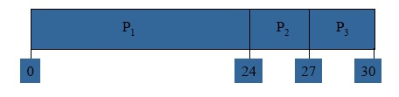
FCFS (Cont.)
Example: Process Burst Time
P₁ 24
P₂ 3
P₃ 3
Diketahui proses yang tiba adalah P₁, P₂, P₃. Gant chart-nya adalah :
Waiting time untuk P1 = 0; P2 = 24; P3 = 27
Average waiting time (waktu tunggu): (0 + 24 + 27)/3 = 17
Average Turn Around time (waktu penyelesaian): (24+27+30)/3 = 27

Slide 10
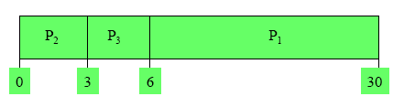
FCFS (Cont.)
Diketahui proses yang tiba adalah P₂, P₃, P₁. Gant chart-nya adalah :
Waiting time untuk P1 = 6; P2 = 0; P3 = 3
Average waiting time: (6 + 0 + 3)/3 = 3
  Lebih baik dari kasus sebelumnya
Average turn around time?
Convoy effect proses yang pendek diikuti proses yang panjang

Slide 11
Shortest-Job-First (SJF)
Penggabungan setiap proses merupakan panjang dari burst CPU berikutnya. Panjang tersebut digunakan untuk penjadualan proses pada waktu terpendek
Terdapat 2 skema :
  nonpreemptive – CPU hanya satu kali diberikan pada suatu proses, maka proses tersebut tetap akan memakai CPU hingga proses tersebut melepaskannya
  preemptive –jika suatu proses tiba dengan panjang CPU burst lebih kecil dari waktu yang tersisa pada ekseksusi proses yang sedang berlangsung, maka dijalankan preemtive. Skema ini dikenal dengan Shortest-Remaining-Time-First (SRTF).
SJF akan optimal, keteika rata-rata waktu tunggu minimum untuk set proses yang diberikan
Ketika waktu tiba nya sama maka yang diperhitungkan adalah lama proses (burst time)

Slide 12
Contoh Preemptive SJF
Process Arrival Time Burst Time
P₁ 0.0 7
P₂ 2.0 4
P₃ 4.0 1
P₄ 5.0 4
SJF (preemptive)
Average waiting time = ??
Average Arround Time = ??
P₁
P₂
P₃
P₄
P₂
P₁
0
2
4
5
7
10
12
17

Slide 13
Round Robin (RR)
Setiap proses mendapat jatah waktu CPU (time slice/quantum) tertentu misalkan 10 atau 100 milidetik.
  Setelah waktu tersebut maka proses akan di-preempt dan dipindahkan ke ready queue.
  Adil dan sederhana.
Jika terdapat n proses di “ready queue” dan waktu quantum q (milidetik), maka:
  Maka setiap proses akan mendapatkan 1/n dari waktu CPU.
  Proses tidak akan menunggu lebih lama dari: (n-1) q time units.
Performance
  q besar ⇒ FIFO
  q kecil ⇒ q harus lebih besar dengan mengacu pada context switch, jika tidak overhead akan terlalu besar

Slide 14
Contoh RR (Q= 20)
Process Burst Time
P₁ 53
P₂ 17
P₃ 68
P₄ 24
Gantt Chart
Tipikal: lebih lama waktu rata-rata turnaround dibandingkan SJF, tapi mempunyai response terhadap user lebih cepat.
P₁
P₂
P₃
P₄
P₁
P₃
P₄
P₁
P₃
P₃
0
20
37
57
77
97
117
121
134
154
162

Slide 15

Waktu Kuantum dan Waktu Context Switch

Slide 16
Latihan
Jika diketahui 5 antrian proses yaitu: A-B-C-D-E dengan waktu kedatangan semuanya 0, lama proses berturut-turut antara lain 5,2,6,8,3. Hitung rata-rata waktu tunggu (waiting time) dan rata-rata waktu penyelesaiannya (turn around time) menggunakan algoritma FIFO dan SJF preemptive!

Slide 17
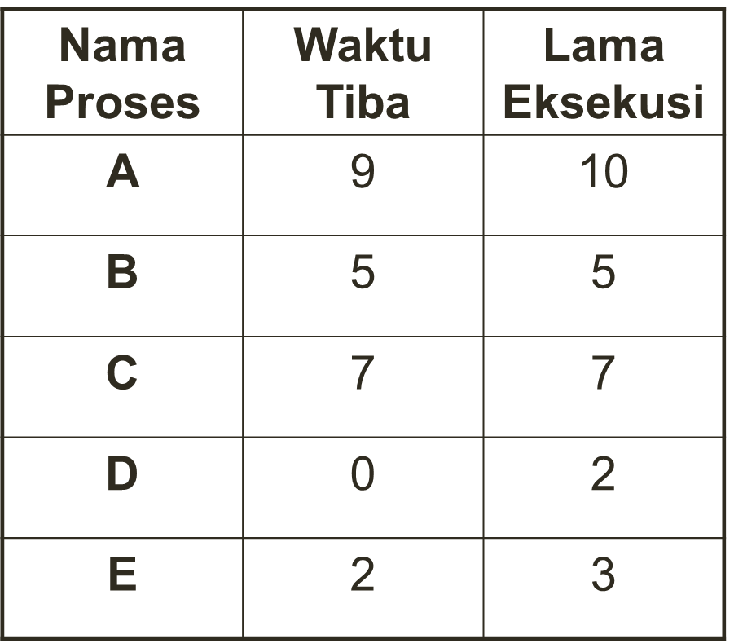
Hitung rata-rata waktu tunggu (waiting time) dan rata-rata waktu penyelesaiannya (turn around time) menggunakan algoritma FIFO dan SJF preemptive!

